Slide 1

ANALISIS SENTIMEN PADA ULASAN APLIKASI AMAZON SHOPPING DI GOOGLE PLAY STORE MENGGUNAKAN NAIVE BAYES CLASSIFIER
Nama : Elmo Allistair Heriyanto
NPM : 12118220
Jurusan : Sistem Informasi
Dosen Pembimbing : Dr. Ernianti Hasibuan., SKom., MSc.

Slide 2
LATAR BELAKANG
Pengimplementasian analisis sentimen telah menyebar ke banyak domain.
Perkembangan sosial media membuat data-data opini publik ditemukan dengan mudah di internet.
Besarnya volume data tersebut menyebabkan adanya kebutuhan akan sebuah sistem untuk mengklasifikasi data

Slide 3
RUANG LINGKUP
Data yang digunakan adalah ulasan aplikasi Amazon Shopping yang didapatkan di Google Play Store.
Algoritma Naive Bayes yang digunakan adalah Bernoulli, Complement, Gaussian, dan Multinomial Naive Bayes.
Algoritma pembanding yang digunakan adalah Support Vector, Decision Tree, Random Forest, dan Logistic Regression.
Sentimen ulasan dikategorikan menjadi 2 kategori: positif dan negatif.
Development environment penelitian dilakukan dalam layanan Google Collaboratory dengan menggunakan runtime Python versi 3.7.13.

Slide 4
TUJUAN PENELITIAN
Mengetahui sentimen pengguna terhadap aplikasi Amazon Shopping.
Mengetahui performa klasifikasi yang dihasilkan algoritma Naive Bayes.
Mempelajari cara untuk meningkatkan performa model machine learning.
Membandingkan performa algoritma bayesian dan non-bayesian berbasis machine learning lainnya dalam melakukan klasifikasi sentimen.

Slide 5
METODE PENELITIAN
Penyiapan Data
Pre-processing
Implementasi
Pengambilan Data
Tokenization
Pembagian Data
Pembersihan Data
Case Folding
Ekstraksi Fitur
Pelabelan Data
Penghapusan Punctuations
Klasifikasi Sentimen
Hasil dan Analisis
Penghapusan Stopwords
Peningkatan Performa Model
Lemmatization

Slide 6

DATA PENELITIAN
..
reviews_deleted
(88 data)
..
training data
(1717 data)
reviews
(2234 data)
reviews_clean
reviews_labelled
reviews_postprocessing
(2147 data)
testing data
(429 data)

Slide 7
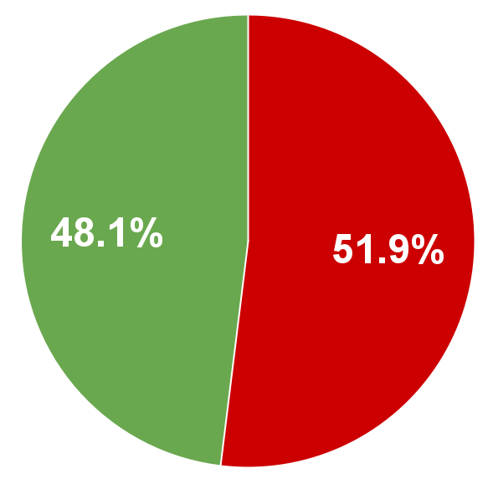
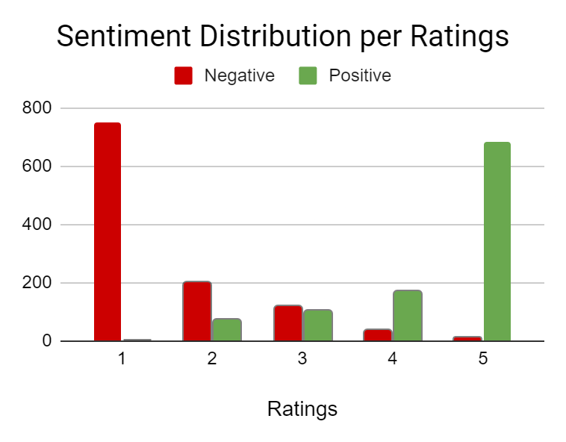
DISTRIBUSI SENTIMEN
Positif
Negatif
( Persentase per label )
( Distribusi berdasarkan rating )

Slide 8
TEXT PREPROCESSING
Tahapan | Hasil
Teks awal | “Amazon Prime is absolutely amazing! Great prices. Shipped right to your door!”
Tokenization | ["Amazon", "Prime", "is", "absolutely", "amazing", "!", "Great", "prices", ".", "Shipped", "right", "to", "your", "door", "!"]
Case folding | “amazon prime is absolutely amazing! great prices. shipped right to your door!”
Punctuation removal | “amazon prime is absolutely amazing great prices shipped right to your door”
Stopwords removal | “amazon prime absolutely amazing great prices shipped right door”
Lemmatization | “amazon prime absolutely amazing great price shipped right door”

Slide 9
PENGUJIAN MODEL
Teks | Prediksi | Aktual
Sucks lately. Both the web page and the app suck after l… | -1 | -1
Amazon has made shopping during this time of uncertainty… | 1 | 1
It is the worst, it doesn't even want to open. The app d… | -1 | -1
Love it when it works but it keeps signing me out. It do… | 1 | -1
Amazon shopping is that 'right from the convenience of y… | 1 | 1
App never loads, need to use the website instead. | -1 | -1
I shop amazing all the time absolutely love the app | 1 | 1
Great and excellent app for a secure shopping | 1 | 1
Frustrating considering you can’t purchase kindle books | -1 | -1
You can find almost everything you need or want. | 1 | 1
Sample Data Uji
Sample Data Baru

Slide 10
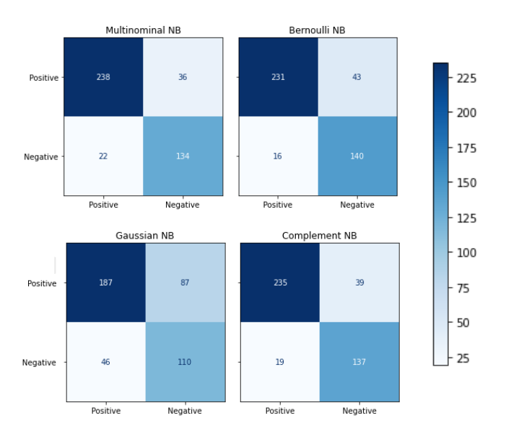
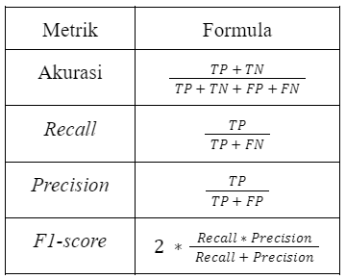
CONFUSION MATRIX
Formula metrik evaluasi (Khalag, 2020).
( Confusion matrix keempat model )

Slide 11
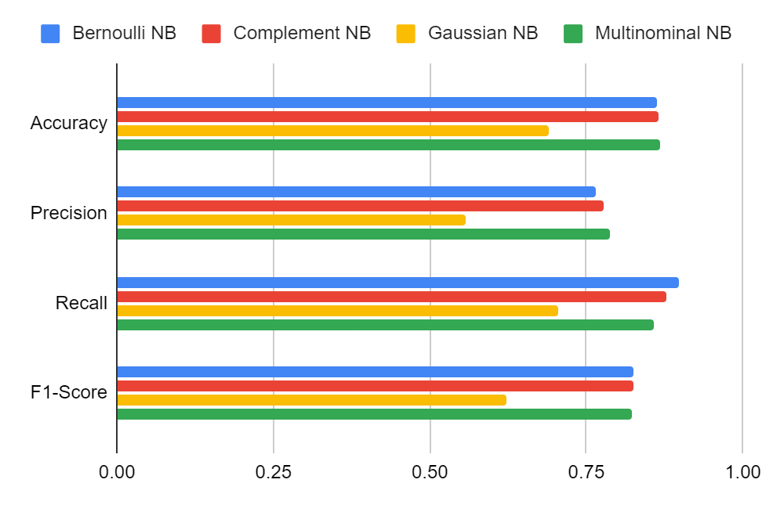
PERFORMA NAIVE BAYES
Metrik | Rata-rata
Accuracy | 82.1%
Precision | 72.2%
Recall | 83.4%
F1-score | 77.4%

Slide 12
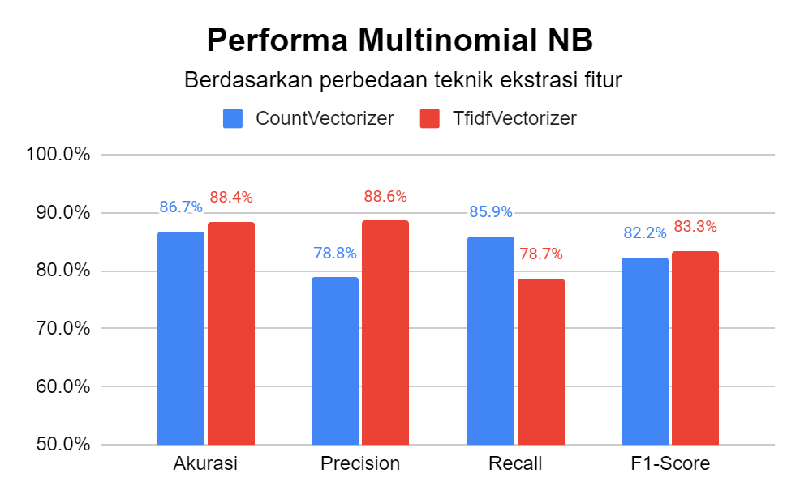
PENINGKATAN PERFORMA

Slide 13
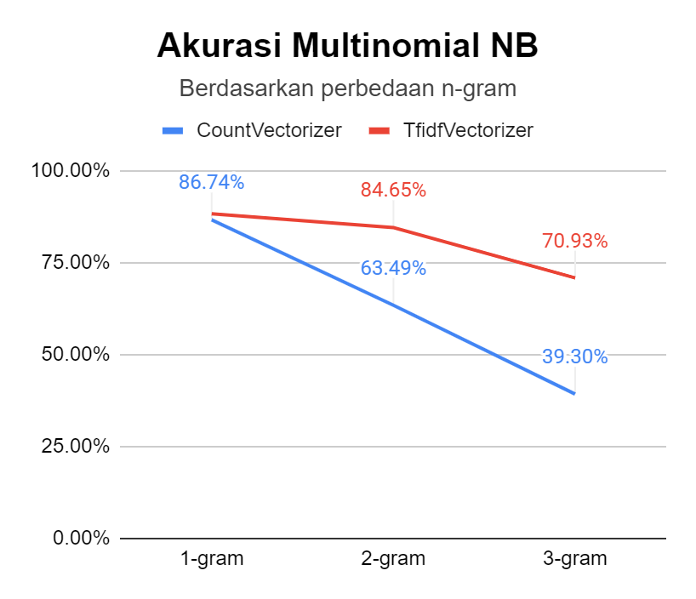
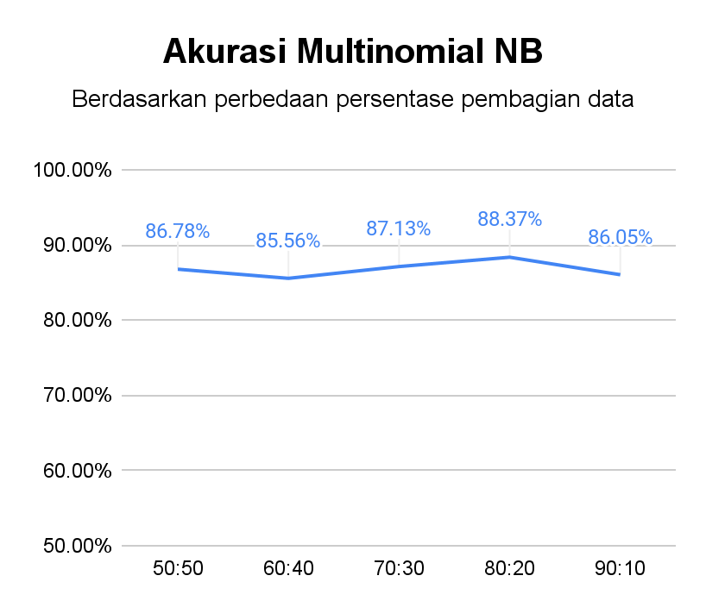
PENINGKATAN PERFORMA

Slide 14
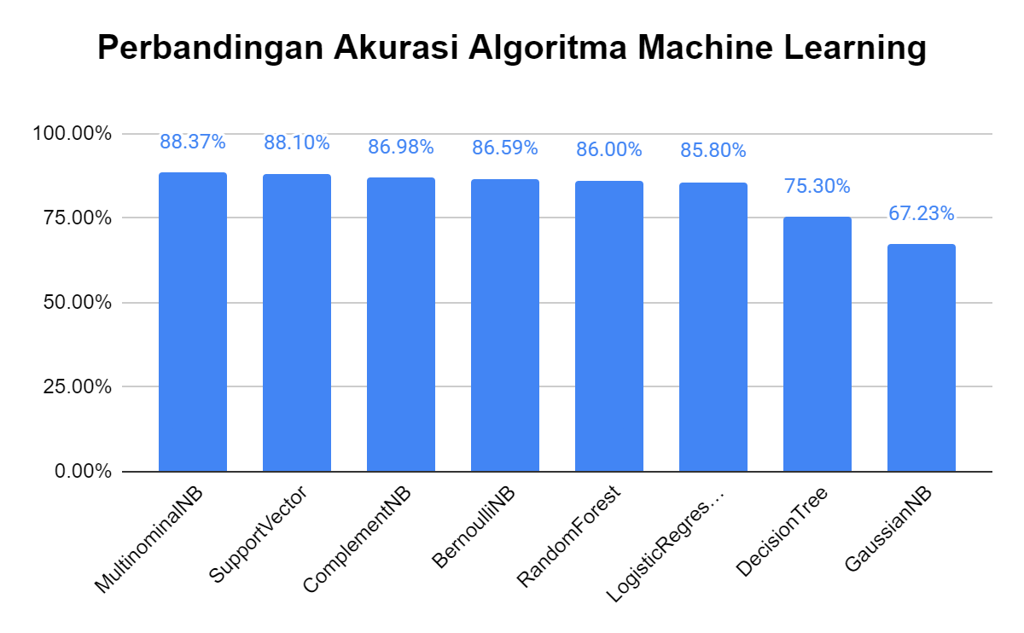
PERBANDINGAN ALGORITMA

Slide 15
KESIMPULAN
Sentimen pengguna aplikasi Amazon Shopping cenderung negatif.
Hasil klasifikasi menggunakan keempat algoritma Naive Bayes menghasilkan akurasi rata-rata sebesar 82.15%, precision sebesar 72.25%, recall sebesar 83.49%, dan f1-score sebesar 77.41%.
Hasil percobaan peningkatan performa model:
Ekstraksi fitur menggunakan metode TF-IDF menghasilkan akurasi lebih besar dibandingkan metode Bag of Words.
Nilai n-gram berbanding terbalik dengan akurasi model yang dihasilkan.
Persentase pembagian data dengan persentase 80:20 menghasilkan akurasi terbesar.
Naive Bayes memiliki performa yang bersaing dibandingkan dengan algoritma berbasis machine learning lainnya.

Slide 16
SARAN
Menggunakan data ulasan dengan jumlah yang lebih banyak dalam melatih model machine learning.
Membuat sistem klasifikasi sentimen dengan antarmuka web maupun desktop agar lebih mudah digunakan dan dipahami pengguna.
Mencoba lebih banyak teknik untuk meningkatkan akurasi model, seperti menerapkan k-Fold Cross-Validation.

